Slide 1
Ch. 04 지역 특징 검출
로보틱스 25기 김동현

Slide 2
목차
- Introduction
- 이동과 회전에 불변한 특징점 검출
- 위치 찾기 알고리즘
- 스케일에 불변한 특징점 검출

Slide 3
Introduction-대응점 찾기
같은 장면을 다른 시점에서 찍은 두 영상에서 대응하는 점의 쌍을 찾는다
파노라마, 물체인식/추적, 스테레오 등 컴퓨터 비전의 중요한 문제 해결의 단초
4장
6장
7장
검출
기술
매칭

Slide 4
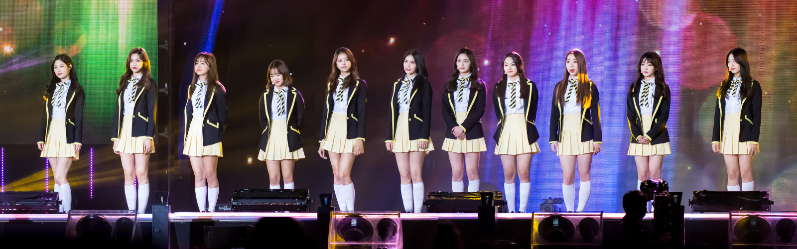
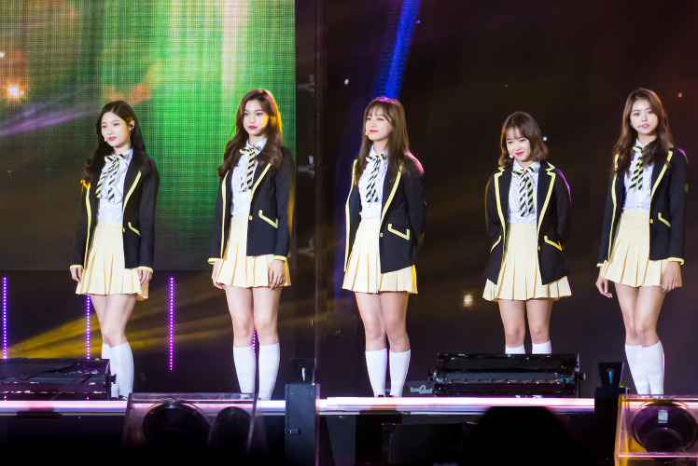
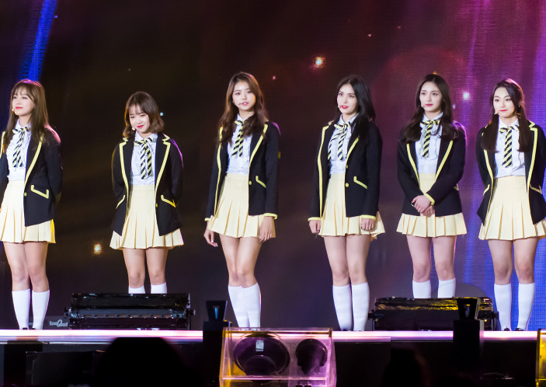
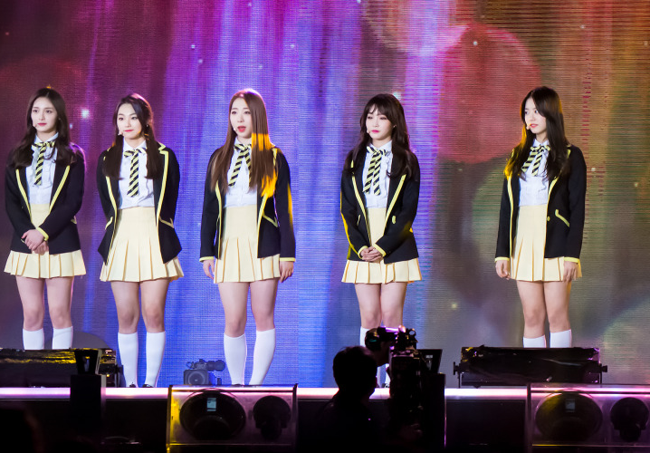
Introduction-대응점 찾기

Slide 5
지역 특징 검출의 기초
무엇을 특징점으로 사용할까?
에지?
에지강도와 방향의
정보만을 가짐

Slide 6
지역 특징 검출의 기초
무엇을 특징점으로 사용할까?
풍부한 정보추출이 가능한곳
다른 곳과 두드러진 특징을 가지는 곳
지역 특징

Slide 7
지역 특징 검출의 기초
지역 특징
위치, 스케일
방향, 특징벡터
,
((y,x), s, θ, x)
4장
6장
7장
검출
기술
매칭

Slide 8
지역 특징 검출의 기초
지역 특징
반복성
한 영상에서 검출된 특징은 다른 영상의 물체에서도 동일한 속성값으로 검출되어야 한다
분별력
물체의 다른 곳과 충분히 구분될 수 있을 정도로 두드러진 속성값을 가져야 한다.
지역성
작은 크기의 주변 영역만 보고 특징 검출과 특징 기술이 수행되어야 한다

Slide 9
지역 특징 검출의 기초
지역 특징
정확성
검출된 특징은 2차원 공간과 스케일 상에서 정확한 위치에 놓여야 한다
적당한 양
대응점에 오류가 포함될 가능성이 있으므로 대응점은 적당한 양이 있어야 한다
계산 효율
특징 정보를 추출하는 전체과정을 빠른 시간안에 마칠 수 있어야 한다

Slide 10
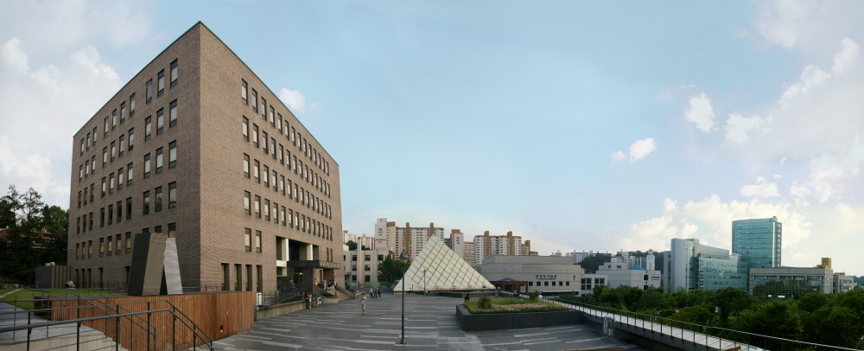
지역 특징 검출의 기초
특징점 찾기
B
C
A

Slide 11
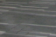

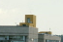
지역 특징 검출의 기초
특징점 찾기
A
B
C
사람에게 쉬운 곳이 컴퓨터에게도 쉽다

Slide 12
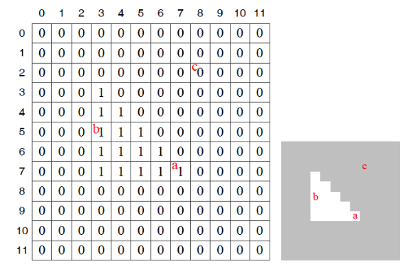
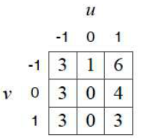












이동과 회전에 불변한 특징 점 검출
$f\left(…\right)$ : 영상, $w(…)$ : 마스크
모라벡 알고리즘
$$S\left(v,u\right)= \sum_{y}{\sum_{x}{{w(y,x)(f\left(y+v,x+u\right)−f\left(y,x\right))}^{2}}}$$
$$S\left(0,1\right)= \sum_{4≤y≤6}{\sum_{2≤x≤4}{{(f\left(y+v,x+u\right)−f\left(y,x\right))}^{2}}=4}$$
$$S\left(−1, −1\right)=3$$
$$S\left(−1, 0\right)=1$$
$S\left(−1, 1\right)=$ 6
$$S\left(0,−1\right)=3$$
$S\left(0, 0\right)=$0
$$S\left(0, 1\right)=4$$
$$S\left(1,−1\right)=3$$
$S\left(1, 0\right)=$0
$$S\left(1, 1\right)=3$$

Slide 13
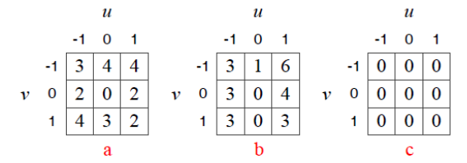
이동과 회전에 불변한 특징 점 검출
모라벡 알고리즘
$$C=min⁡(S\left(0, 1\right), S\left(0, −1\right), S\left(1, 0\right), S\left(−1, 0\right))$$
등방성(Isotropic property)를 만족하지 못한다

Slide 14
이동과 회전에 불변한 특징 점 검출
해리스 코너 검출
소벨 마스크를 이용해 미분값을 계산
2. 미분값의 곱 계산
3. 미분값에 가우시안 마스크 적용
4. 코너 응답 함수(CRF) 계산
5. 비최대값억제(non-maximum supression) 으로 최종 코너 검출

Slide 15






이동과 회전에 불변한 특징 점 검출
해리스 코너 검출
$$S\left(v,u\right)= \sum_{y}{\sum_{x}{{G(y,x)(f\left(y+v,x+u\right)−f\left(y,x\right))}^{2}}}$$
(v, u)값 결정을 위해 테일러 확장 도입
$$d_{y}= \frac{∂f}{∂y}$$
$$d_{x}= \frac{∂f}{∂x}$$
$$S\left(v,u\right)= \sum_{y}{\sum_{x}{{G(y,x)(vd_{y}\left(y, x\right)+ud_{x}(y, x))}^{2}}}$$
Y방향 마스크 ${[−1 0+1]}^{T}$
X방향 마스크 $[−1 0+1]$
$$f\left(y+v,x+u\right) ≅f\left(y, x\right)+vd_{y}\left(y, x\right)+ud_{x}(y, x)$$

Slide 16







이동과 회전에 불변한 특징 점 검출
해리스 코너 검출
$$S\left(v,u\right)= \sum_{y}{\sum_{x}{{G(y,x)(vd_{y}\left(y, x\right)+ud_{x}(y, x))}^{2}}}$$
$$S\left(v, u\right)≅(v, u)\left(\begin{matrix}\sum_{y}{\sum_{x}{G(y, x)}}d_{y}^{2} & \sum_{y}{\sum_{x}{G(y, x)}}d_{y}^{}d_{x}^{} \\ {\sum_{y}{\sum_{x}{G(y, x)}}d}_{y}^{}d_{x}^{} & \sum_{y}{\sum_{x}{G(y, x)}}d_{x}^{2}\end{matrix}\right)\left({v \atop u}\right)$$
$$= \sum_{y}{\sum_{x}{{G(y,x)(v^{2}d_{y}^{2}+2vud_{y}^{}d_{x}^{}+v^{2}d_{x}^{2})}^{}}}$$
$$= \sum_{y}{\sum_{x}{{G(y,x)(v, u)\left(\begin{matrix}d_{y}^{2} & d_{y}^{}d_{x}^{} \\ d_{y}^{}d_{x}^{} & d_{x}^{2}\end{matrix}\right)\left({v \atop u}\right)}^{}}}$$
$$S\left(v, u\right)≅\left(v, u\right)\left(\begin{matrix}{G⊛d}_{y}^{2} & {G⊛d}_{y}^{}d_{x}^{} \\ {G⊛d}_{y}^{}d_{x}^{} & G⊛d_{x}^{2}\end{matrix}\right)\left({v \atop u}\right)=uAu^{T}$$
$$=(v, u)\sum_{y}{\sum_{x}{{G(y,x) \left(\begin{matrix}d_{y}^{2} & d_{y}^{}d_{x}^{} \\ d_{y}^{}d_{x}^{} & d_{x}^{2}\end{matrix}\right)\left({v \atop u}\right)}^{}}}$$
$$A= \left(\begin{matrix}{G⊛d}_{y}^{2} & {G⊛d}_{y}^{}d_{x}^{} \\ {G⊛d}_{y}^{}d_{x}^{} & G⊛d_{x}^{2}\end{matrix}\right)$$

Slide 17
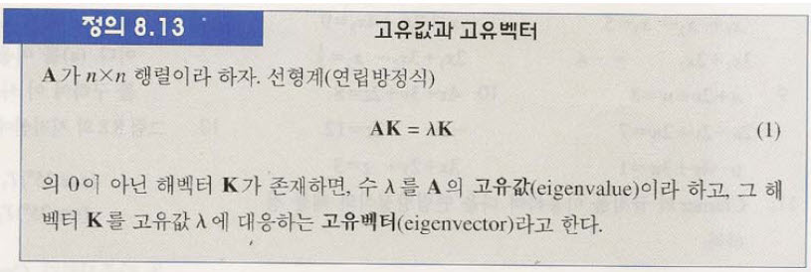
이동과 회전에 불변한 특징 점 검출
해리스 코너 검출
$$AK= λK →\det\left(A−λI\right)=0$$

Slide 18
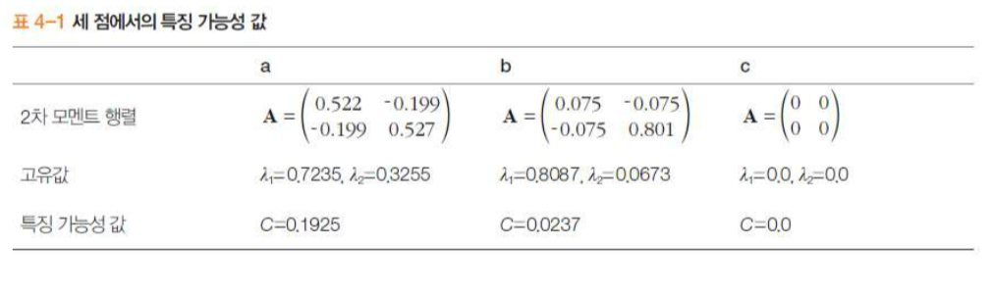

이동과 회전에 불변한 특징 점 검출
고유값이 둘다 0이거나 0에가깝다 -> 변화가 거의 없다 (C)
고유값간의 차이가 크다 -> 한방향으로만 변화가 있다(B)
고유값이 모두 크다 -> 여러방향으로 변화가 있다 (A)
$$C= λ_{1}λ_{2}−k{(λ_{1}\text{+ }λ_{2})}^{2}$$
$$=\det\left(A\right)−k×{trace\left(A\right)}^{2}=\left(pq−r^{2}\right)−k{(p+q)}^{2}$$

Slide 19
이동과 회전에 불변한 특징 점 검출
그 외
2차 미분을 사용한 방법
(헤시안의 행렬식, 가우시안 라플라시안)
SUSAN(Smallest Univalue Segment Assimilating Nucleus)
(원형마스크의 비율을 이용한 검사)

Slide 20
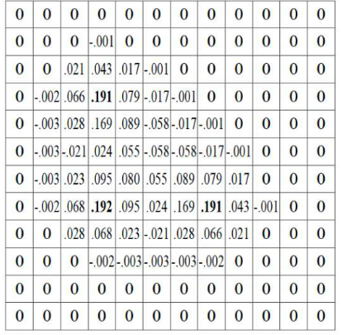
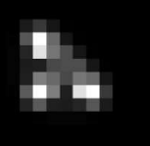
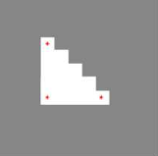
위치 찾기 알고리즘
비최대 억제

Slide 21
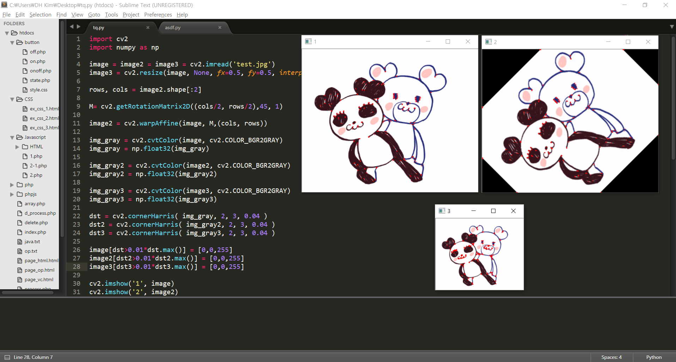
위치 찾기 알고리즘

Slide 22
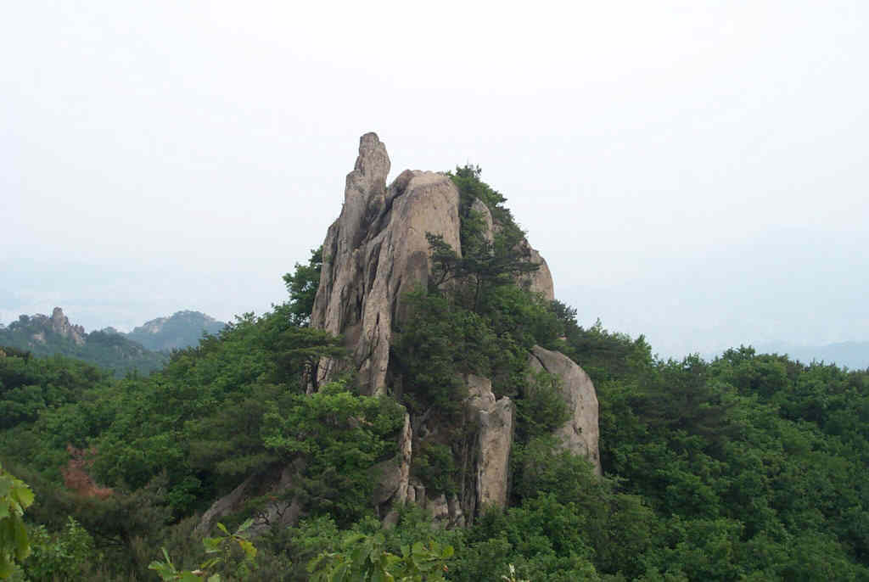
스케일에 불변한 특징점 검출
꼭지점? 수평?

Slide 23
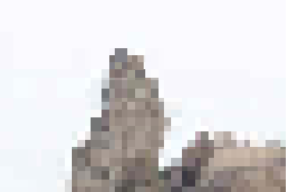
스케일에 불변한 특징점 검출
스케일 공간

Slide 24
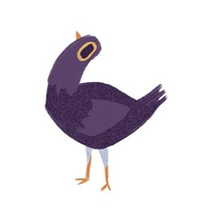

스케일에 불변한 특징점 검출
다중 스케일 구현 - 피라미드

Slide 25
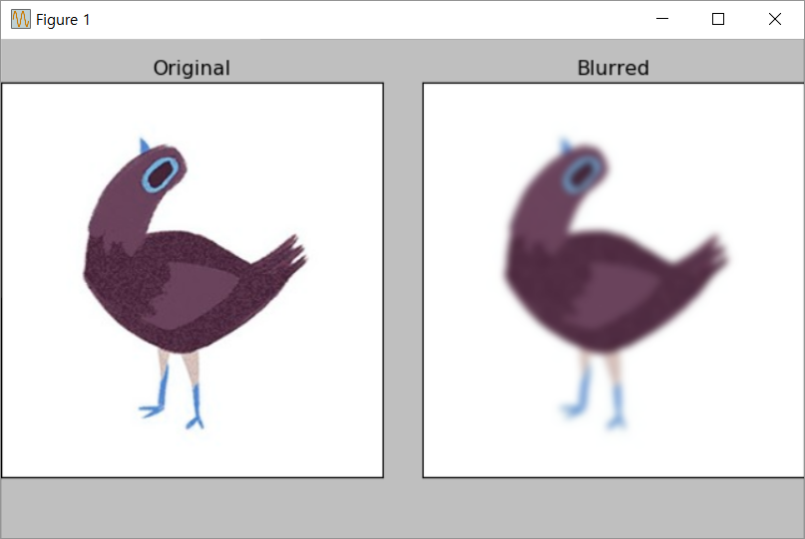
스케일에 불변한 특징점 검출
다중 스케일 구현 - 필터

Slide 26
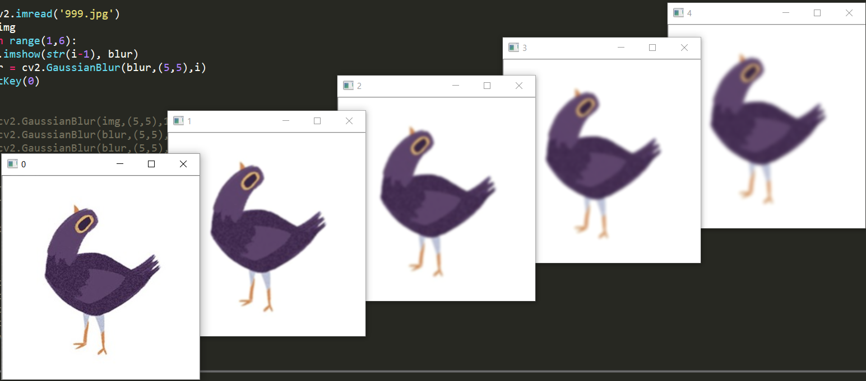
스케일에 불변한 특징점 검출
(y, x, t)로 표현되는 스케일 공간
t
x
y

Slide 27
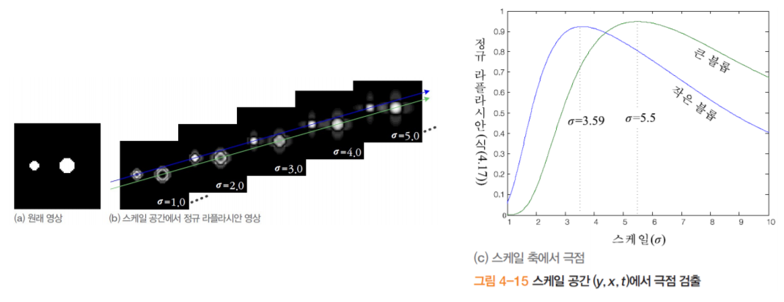

스케일에 불변한 특징점 검출
스케일-정규라플라시안 그래프의 극점
$$∇_{norm}^{2}f= σ^{2}|d_{yy}\left(σ\right)+ d_{xx}\left(σ\right)|$$

Slide 28
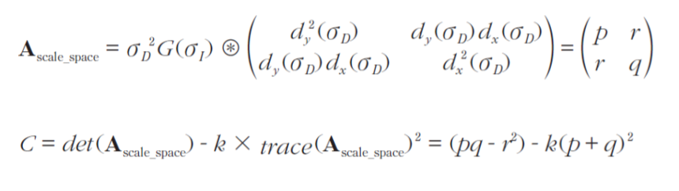
스케일에 불변한 특징점 검출
스케일-정규라플라시안 그래프의 극점

Slide 29
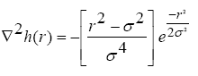
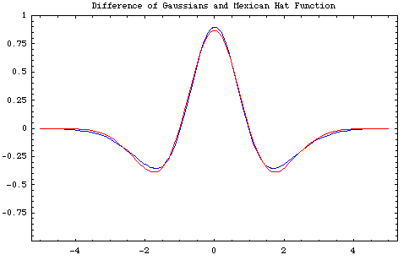
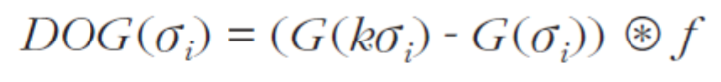
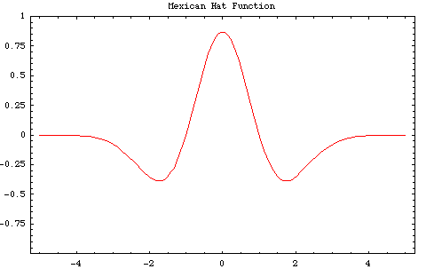
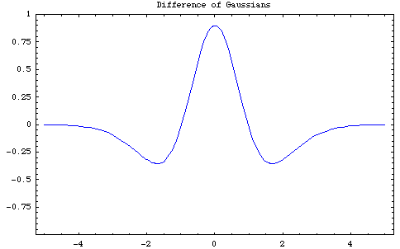
스케일에 불변한 특징점 검출
LoG VS DoG

Slide 30
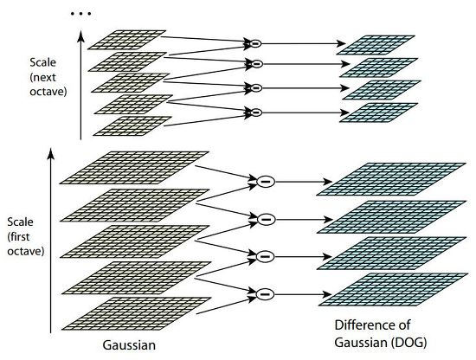
스케일에 불변한 특징점 검출
DoG상에서 극 값 검출

Slide 31
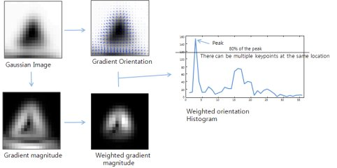
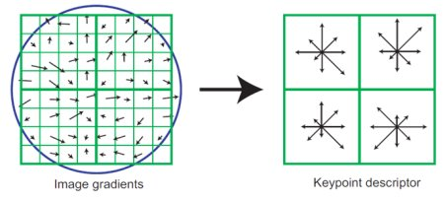
스케일에 불변한 특징점 검출
Orientation assignment & Keypoint descriptor

Slide 32
스케일에 불변한 특징점 검출
SURF
Integral image를 이용.
간편화한 Detector와 Descriptor활용 (차원수를 줄임)
Contrast를 이용한 간단한 매칭

Slide 33
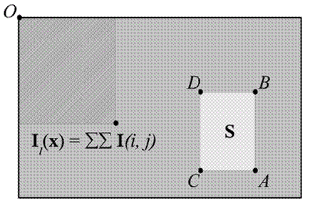
스케일에 불변한 특징점 검출
Integral image

Slide 34
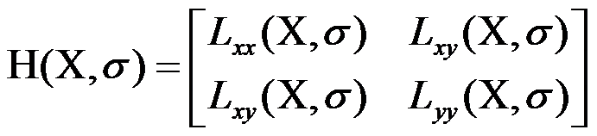
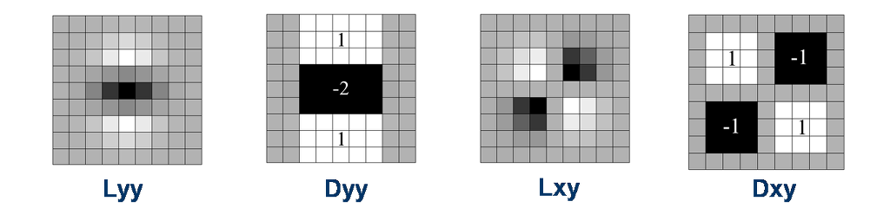
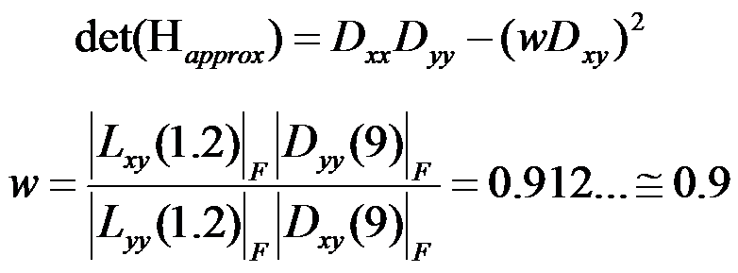
스케일에 불변한 특징점 검출
Interest Point Detection

Slide 35
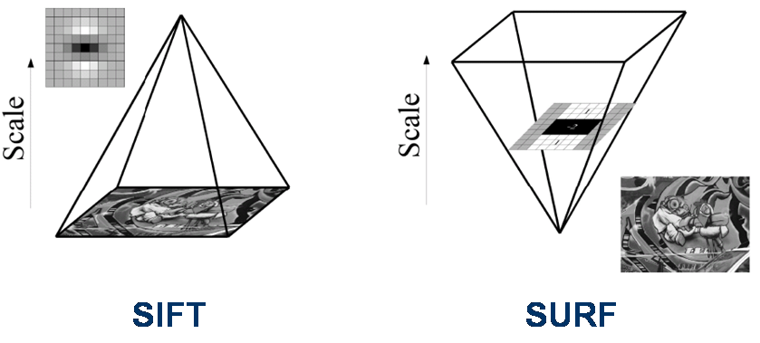
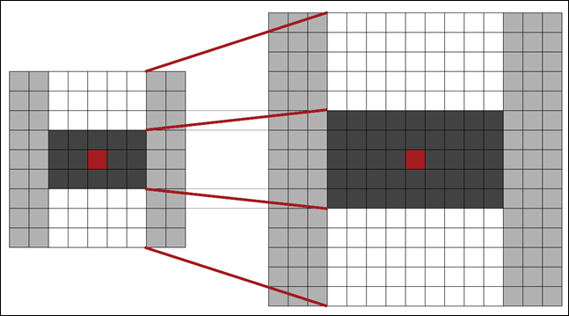
스케일에 불변한 특징점 검출
SIFT VS SURF

Slide 36
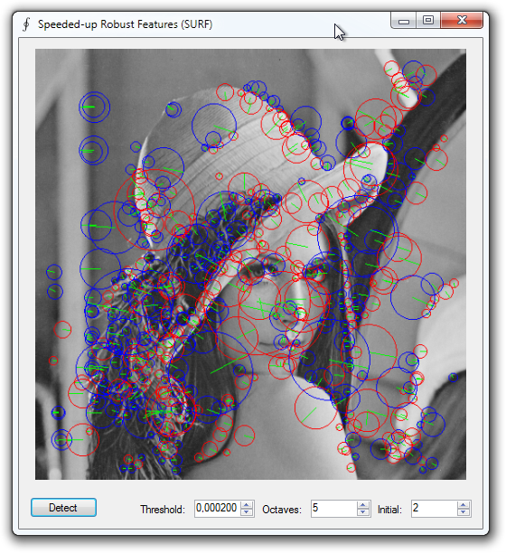
스케일에 불변한 특징점 검출
SURF

Slide 37
스케일에 불변한 특징점 검출
참고 자료
http://w.nya.kr/doku.php?id=%EC%88%98%EC%97%85:%EC%98%81%EC%83%81%EC%B2%98%EB%A6%AC:area_processing
https://en.wikipedia.org/wiki/Difference_of_Gaussians#/media/File:DOG_vs_MHF.png
http://mokga.tistory.com/13
http://greenpresent.tistory.com/entry/%EC%BB%B4%ED%93%A8%ED%84%B0%EB%B9%84%EC%A0%84%EA%B0%95%EC%9D%98%EC%A0%84%EB%B6%81%EB%8C%802015011620150117
http://mokga.tistory.com/14
http://darkpgmr.tistory.com/131
http://darkpgmr.tistory.com/137

